Slide 1
El Salvador Departamento de Mantenimiento
REPARACIÓN DE MESA DE PANADERÍA.
MD SAN MIGUEL PANAMERICANA
07/09/2021

Slide 2
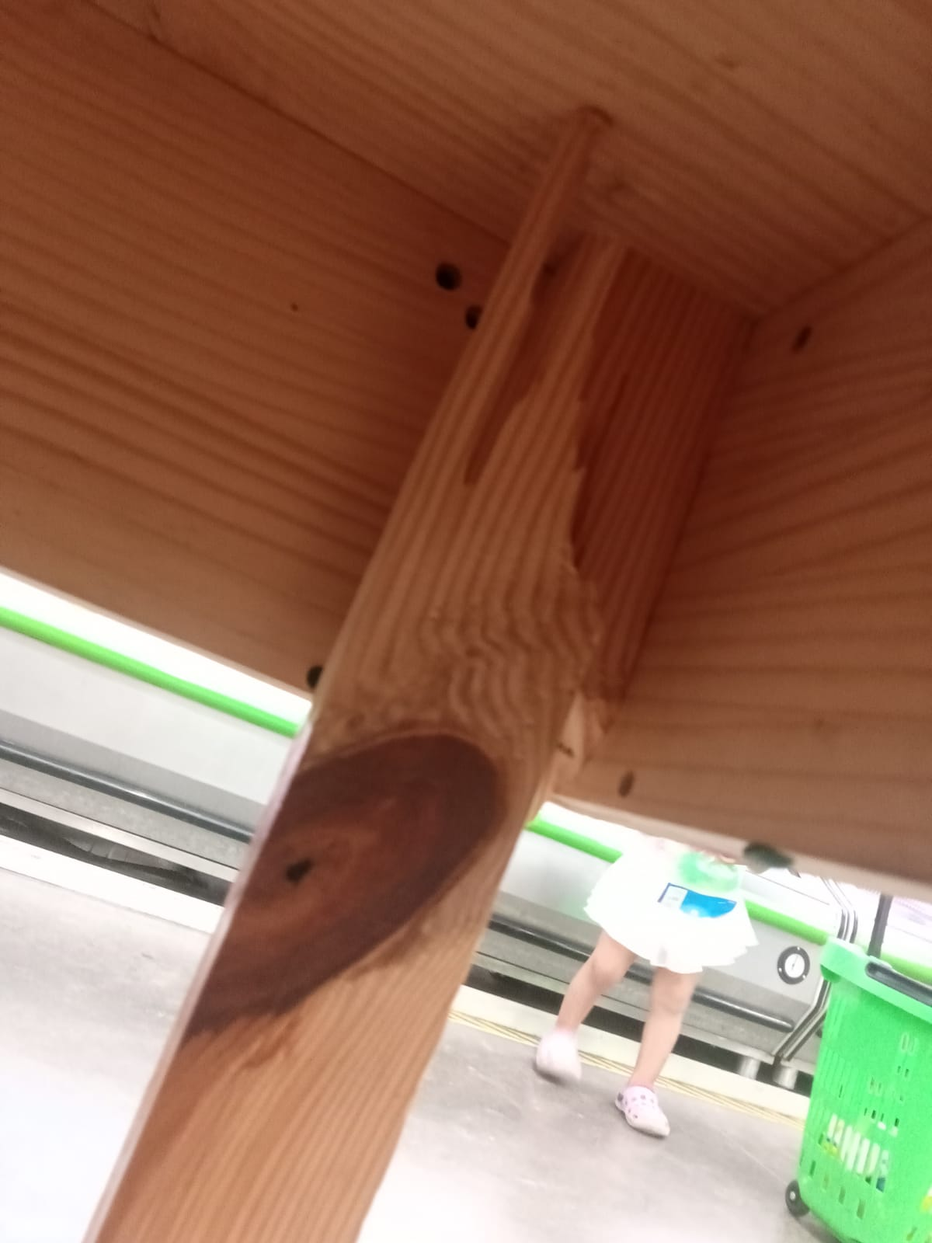
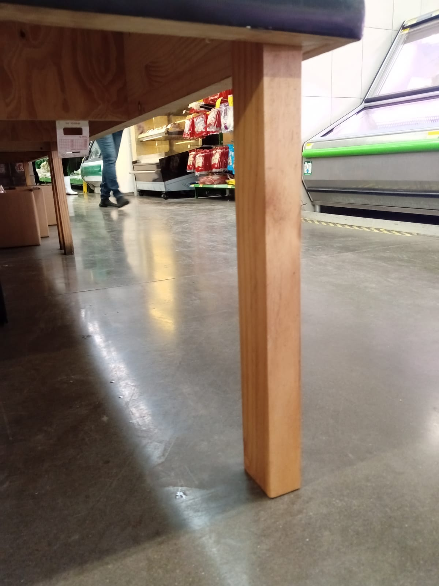
CAMBIO DE SOPORTE DE MADERA
ANTES
DESPUES

Slide 3
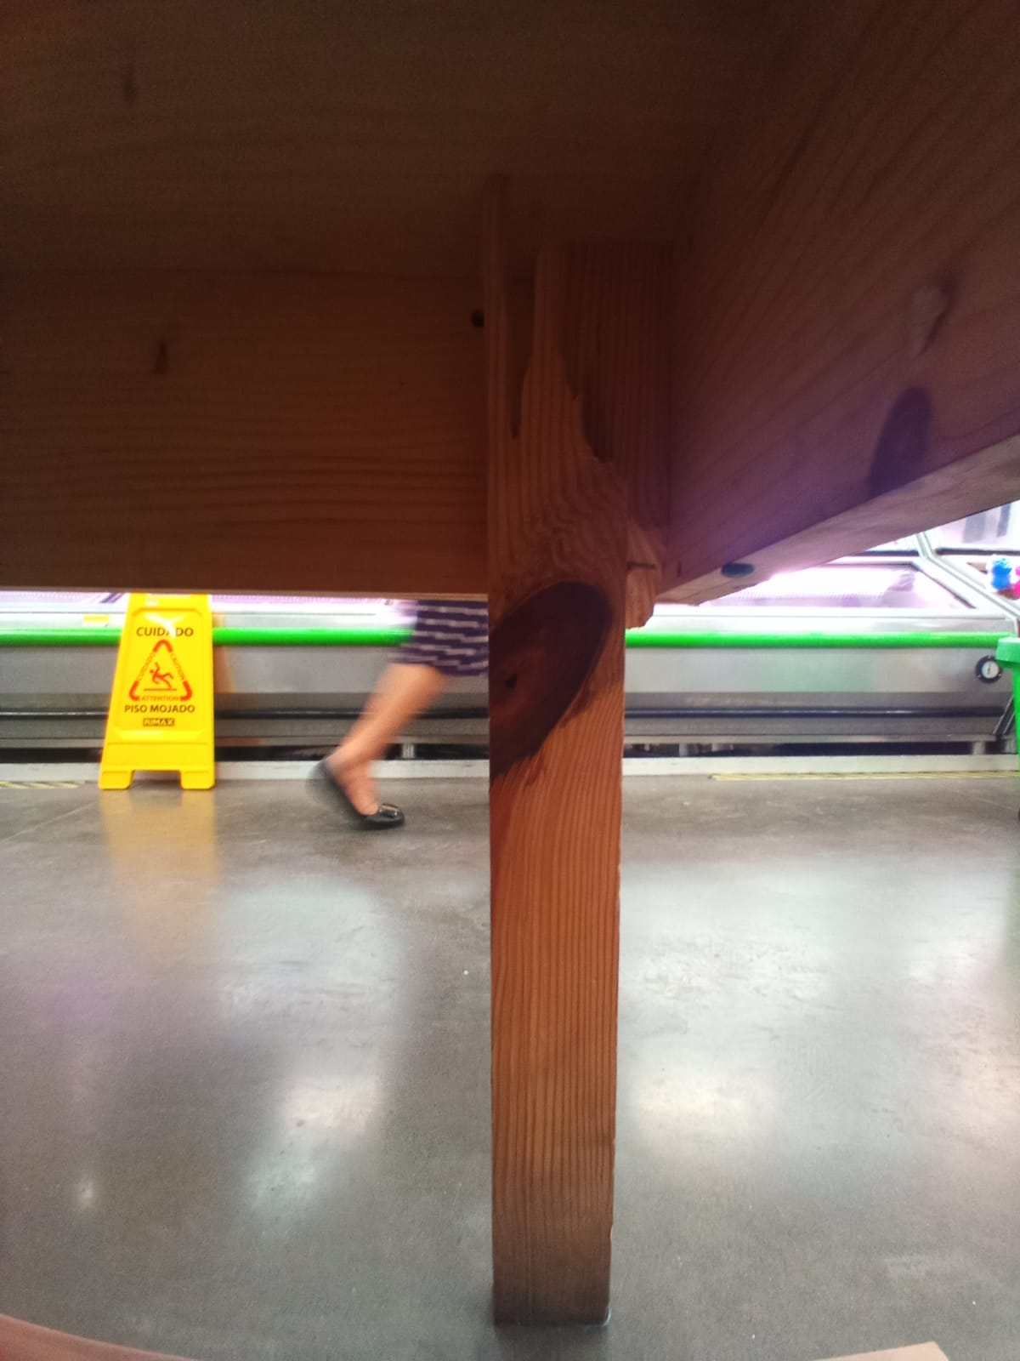
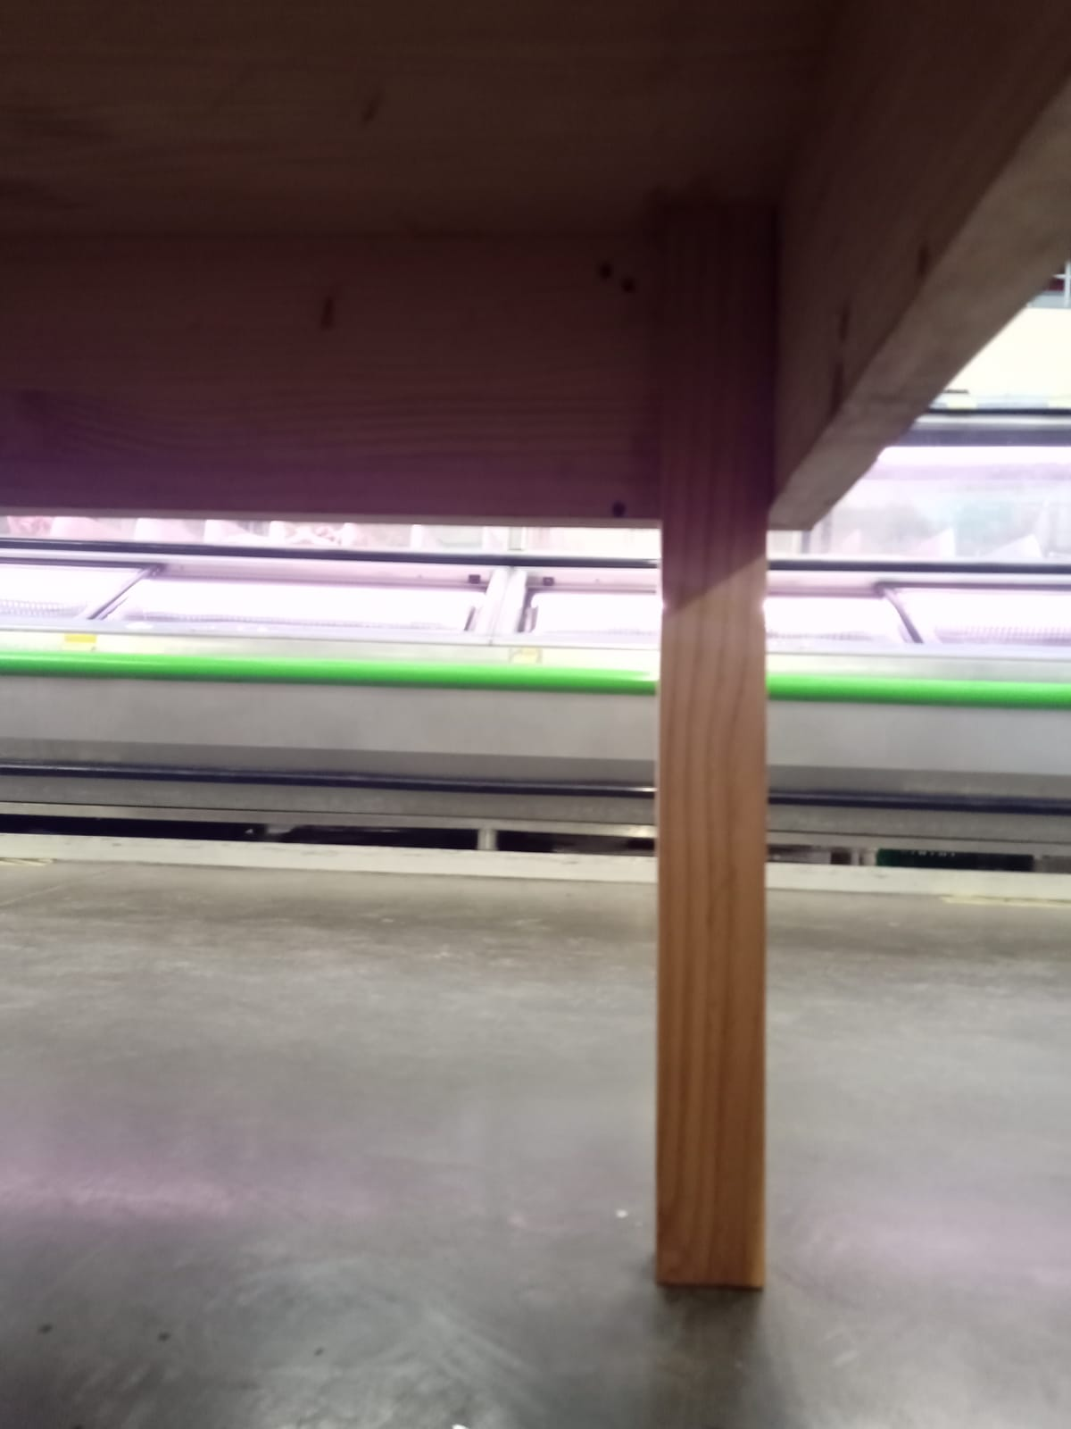
CAMBIO DE SOPORTE DE MADERA
ANTES
DESPUES

Slide 4
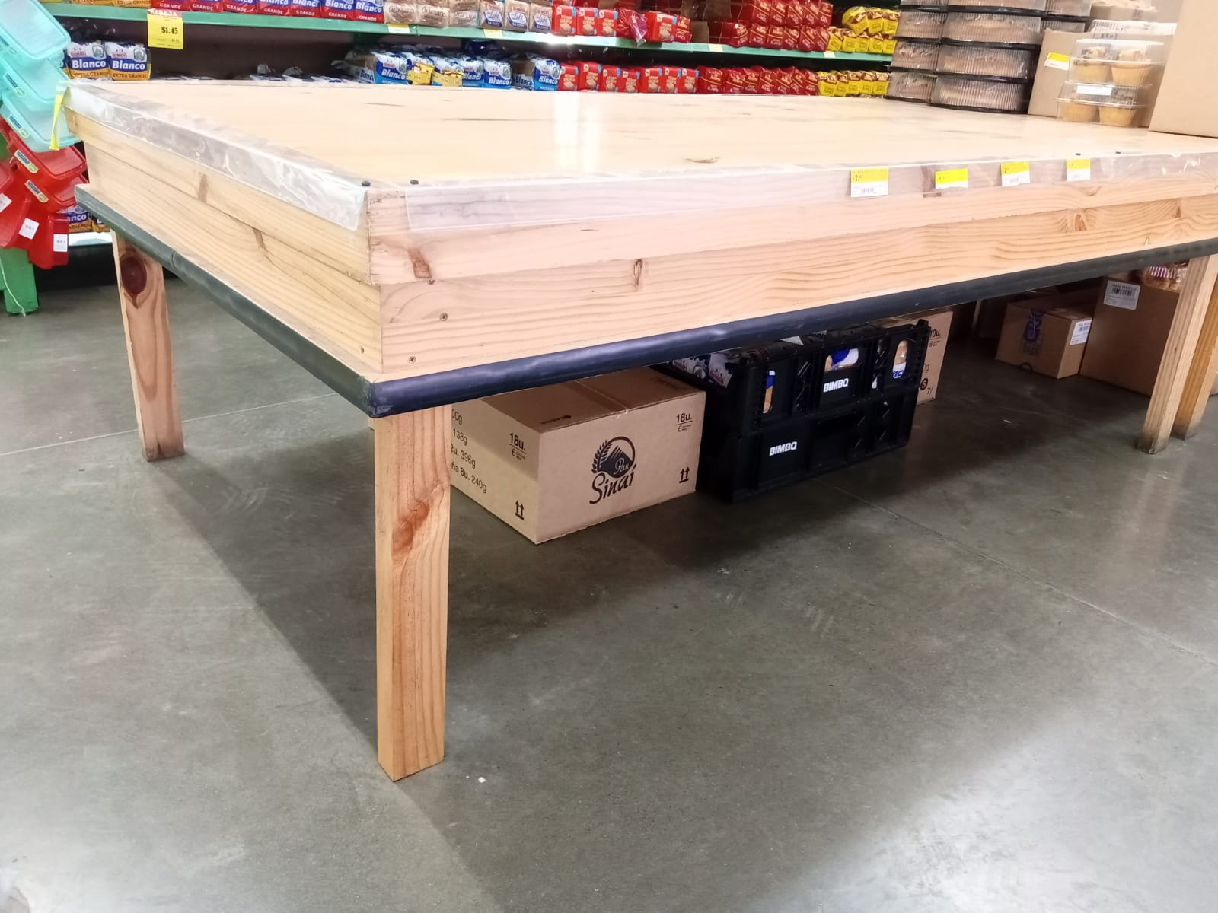
CAMBIODE SOPORTE DE MADERA
DESPUES

